Slide 1
Utbildningsmaterial
Lifecare HSL
Verksamhetskonsult HSL 2022-03-30
Utbildning genomförd 220427/28
Elisabeth Nyström, PL GVS12

Slide 2
Kort om Lifecare HSL Lifecare HSL är avsedd att användas för journalföring inom hälso- och sjukvård av legitimerad personal i kommuner i Sverige. Programvaran ger stöd för utredning och behandlingsplanering i patientens vårdprocess. I Lifecare HSL arbetar man metodiskt enligt processmodell som beskrivs i Nationell Informationsstruktur (NI): Du behöver även kunskap om: - ICF (International Classification of Functioning, Disability and Health) - KVÅ (Klassifikation av vårdåtgärder inom hälso- och sjukvården) Se vidare på Socialstyrelsen utbildningsportal för att lära mera!

Slide 3
Hemskärm
Vid inloggning väljs dataurvalsgrupp och vårdgivare. Det är dataurvalsgrupp som avgör vilka journaler du har åtkomst till.
När du har loggat in hamnar du på din hemskärm. Här ser du olika notifieringar som är viktiga. Den röda siffran indikerar hur många notifieringar som finns.
Att göra (=kalender) och Senast dokumenterat kommer du enkelt åt härifrån (se de färgade delarna).
”Mina patienter” finns längst ner också, för att underlätta det dagliga arbetet.

Slide 4
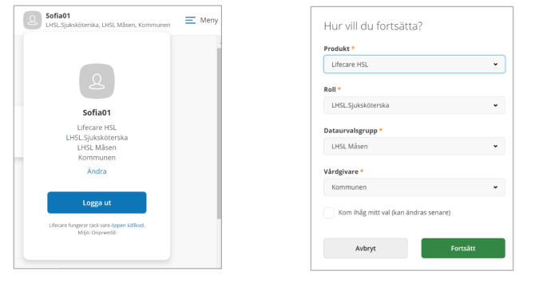
Hemskärm: Din inloggning och dataurval
Genom att klicka på ditt namn uppe till höger, så får du information om din inloggning.
Här kan du beroende på vad du har för behörigheter, ändra till annan roll och annat dataurval.
Här hittar du också Logga ut.

Slide 5
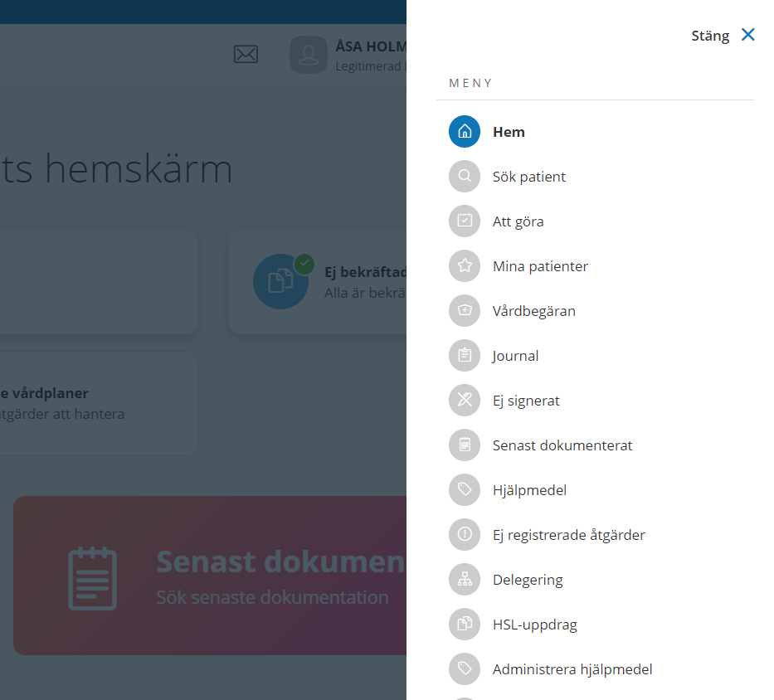
Navigering via toppmeny
Uppe till höger finns toppmenyn (Meny). Här kan du navigera dig till olika funktioner i Lifecare HSL. Hem, Sök patient, Att göra, Mina patienter, Vårdbegäran, Journal, Ej signerat, Senast dokumenterat, Ej signerade åtgärder också vidare.
Det kan även finnas fler funktioner om användaren i sin roll har behörighet till andra funktioner och om kommunen har olika tillval exempelvis Delegering, HSL uppdrag och Hjälpmedel,

Slide 6
Mina patienter
Om du inte sedan tidigare har lagt upp några patienter som ”Mina patienter”, välj då ”Mina patienter” i toppmenyn uppe till höger på din hemskärm. Därefter har du, nästa gång, möjlighet att hantera ”Mina patienter” direkt på din hemskärm.
Du kan skapa flera olika grupper med patienter. Samma patient kan finnas i flera grupper.
När du loggat in så visas på hemskärmen din ”primära grupp” för ”Mina patienter”. I exemplet heter gruppen ”Solbacken” och är en primär grupp, som visas på hemskärmen.
Om du inte har märkt någon lista till ”primär grupp” så kommer den lista att visas på hemskärmen som kommer först (bokstavsordning).

Slide 7
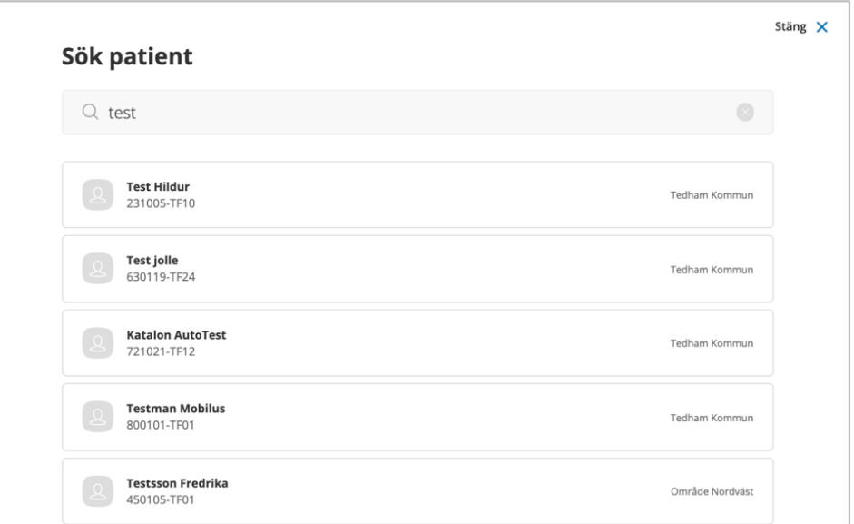
Sök patient
Genom att klicka på ”Sök Patient” från Menyn, kommer du till en vy där du kan söka efter patienter som du är behörig till med det dataurval och vårdgivare du har loggat in med.
Du bör i första hand söka med hjälp av personnummer. Det finns möjlighet att söka på namn men gör du det så måste du vara noga så att du väljer rätt patient då det kan finnas fler med samma namn. Klicka på aktuell patient.
Du hamnar då i Patientöversikten för vald patient.

Slide 8
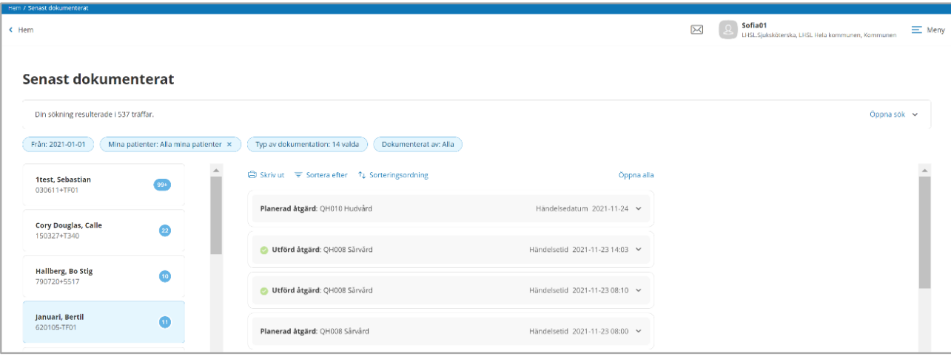
Senast dokumenterat
När du klickar på ”Senast dokumenterat” i toppmenyn eller på hemskärmen får du en lista på patienter som du har markerat som ”Mina patienter” och som du är behörig till med det dataurval du valt vid inloggningen.
Det är förvalt ny dokumentation under senaste 7 dagarna. Sortering är på förvalt på händelsedatum men du kan välja att sortera på dokumentationsdatum.
Du kan också välja sorteringsordning efter stigande eller fallande datumordning. Är det registrering av en åtgärd så ser du om den är utförd eller ej utförd.
Är det ICF dokumentation så ser du bedömningen.
Klicka på den dokumentation som du vill läsa mer om

Slide 9
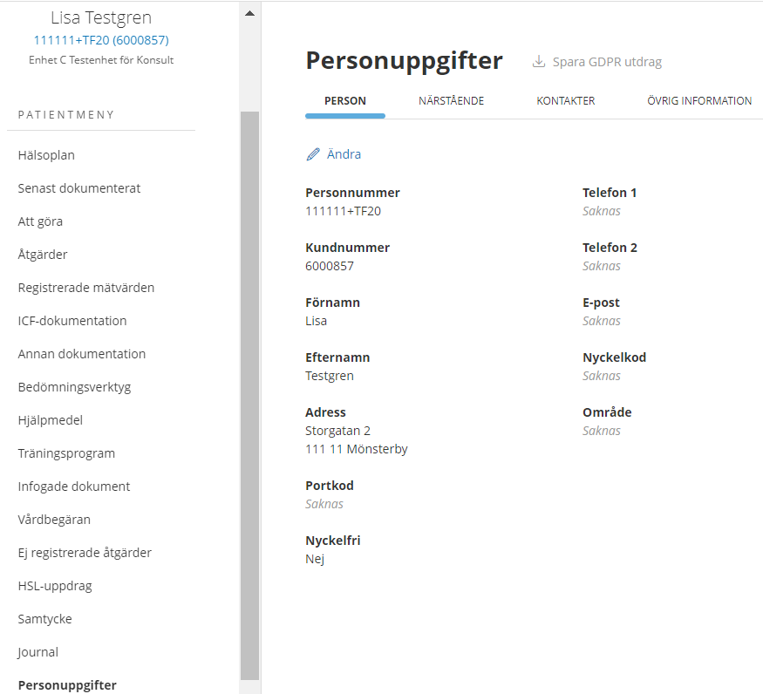
Personuppgifter
Du når patientens personuppgifter i patientmenyn.
I Personuppgifter finns fyra flikar: Person, Närstående, Kontakter och Övrig information.
Personuppgifterna på en person är gemensamma och används av Procapita, Lifecare HSL, Lifecare Handläggare och Lifecare Utförare. Uppgifter som läggs upp i någon av dessa system presenteras i alla system som nämns ovan.

Slide 10
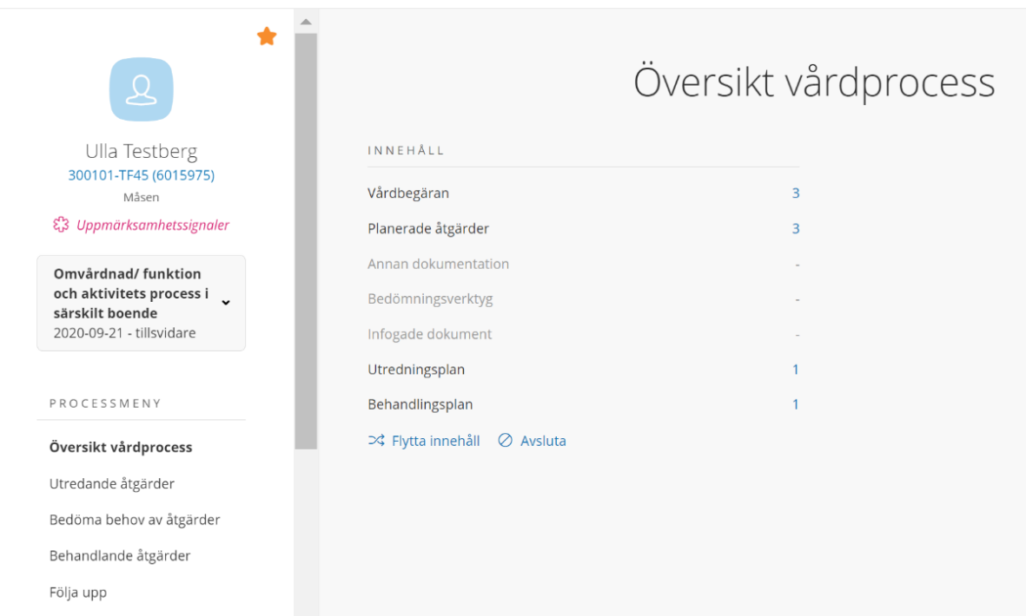
Översikt vårdprocess
När du sökt fram en patient, kan du klicka på vårdprocess, så hamnar du på ”Översikt vårdprocess”
Du ser vad som finns i den aktuella vårdprocessen.
Du kan gå till aktuell information genom att klicka på rubriken exempelvis ”Vårdbegäran” och ”Behandlingsplan”.
I vårdprocessen kan det finnas en eller flera utredande planer och en eller flera behandlande planer. Annat som kan kopplas till vårdprocessen är Infogade dokument, Bedömning (tillval) och Annan dokumentation.
I översikten Hälsoplan ser du också vårdprocessen och pågående utrednings- och behandlingsplaner. (Se vidare i nästa PP-bild om ”Hälsoplan”)

Slide 11
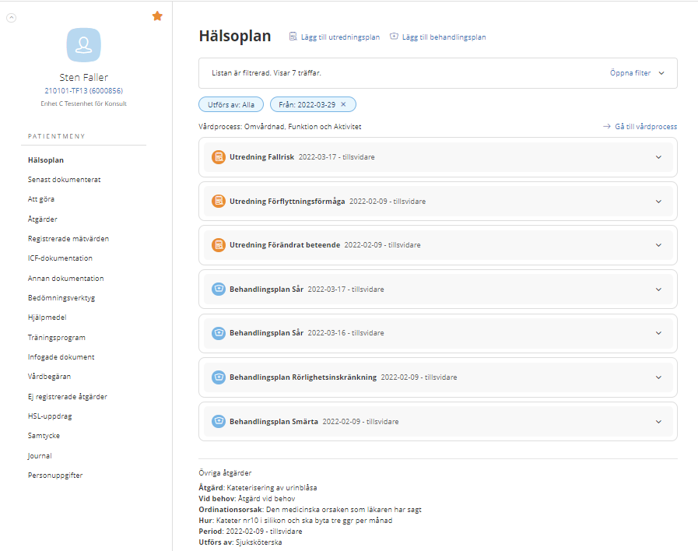
Hälsoplan I Patientmeny har du översiktsbilden Hälsoplan med vårdprocess, utrednings- och behandlingsplaner.
Genom att klicka på aktuell plan så ser du
aktuella åtgärder. Det kan finnas åtgärder
som inte är kopplade till en plan. Dessa
presenteras längst ner under Övriga åtgärder.

Slide 12
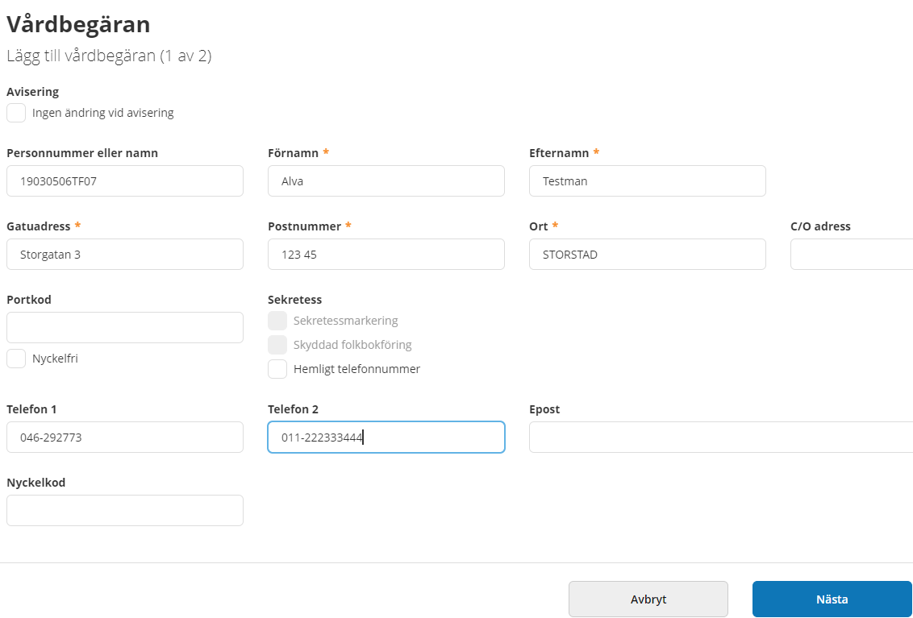
Skapa vårdbegäran (1 av 2)
För att komma till Vårdbegäran, klickar du på toppmeny och väljer där “Vårdbegäran”. Därefter väljer du “Lägg till”.
Fyll i patientens uppgifter.
Obligatoriska uppgifter är markerade med *
Klicka sedan på Nästa.

Slide 13
Skapa vårdbegäran (2 av 2)
• Organisation: Den organisationsenhet där patienten befinner sig.
• Tidpunkt: åååå-mm-dd och tid. Klicka i fältet om du vill ändra.
• Från vem: Från vem kom denna vårdbegäran exempelvis: patienten, omsorgspersonal, god man eller via remiss från annan vårdgivare.
• Kontaktorsakskategori: Välj kategori. Här är det ICF eller ”enklare val” anpassade för ”Annan personal” det vill säga ej legitimerad personal.
• Kontaktorsakstyp: Välj orsakstyp från valbara ICF nivåer
• Situation: Vad är situationen?
• Bakgrund: Här kan bakgrund beskrivas.
• Aktuellt: Vad är aktuellt?
• Rekommendation: Här kan rekommendation anges.
Signera!

Slide 14
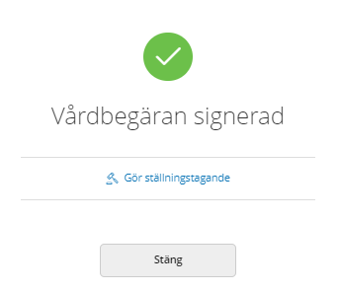
Vårdbegäran, Gör ställningstagande
När du skapat en vårdbegäran kan du direkt gå vidare och ta ställning till hur du ska gå vidare:
Om du ska inleda en vårdprocess
Koppla till en pågående vårdprocess
Avsluta
Om vårdbegäran kommer från ”Annan personal” så är det obligatoriskt med motivering.

Slide 15
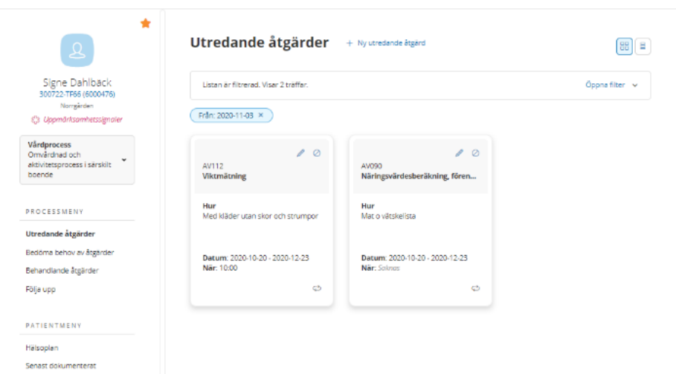
Planera utredande åtgärder
Gå till patientens processmeny och välj där utredande åtgärder:
Här visas förvalt de planerade utredande åtgärder som ska utföras idag eller/och framåt i tiden.
Om patienten har många utredande åtgärder, så finns en funktion “Öppna filter”.
Genom att klicka på kortet kan du ändra, felmarkera, sätta som ej aktuell och avsluta.
Genom att klicka på kortet visas samtliga detaljer för den planerade
Åtgärden.

Slide 16
Bedömningsverktyg
Du hittar Bedömningsverktyget i patientmenyn.
Klicka på ”Lägg till” för att registrera en ny bedömning.
Välj vilken vårdprocess bedömningen hör till.
I exemplet är ”Modifierad Norton-bedömning” vald. Välj datum och registrera sedan under ”Bedömning”.
Klicka på Signera när du är klar.

Slide 17
Bedöma behov av behandlande åtgärder
Gå till patientens processmeny och välj där: Bedöma behov av åtgärder
Klicka på + Lägg till bedömning

Slide 18
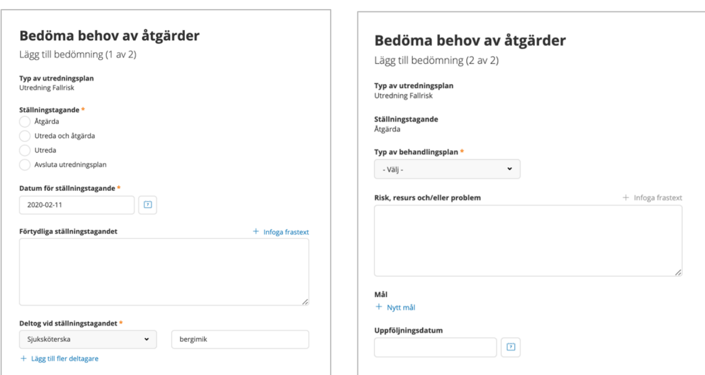
Fortsättning: Bedöma behov av behandlande åtgärder
Andra steget (2 av 2): Typ av behandlingsplan: Valbart är det som system-administratören i kommunen har lagt in.
• Risk, resurs och/eller problem: Om kommunen har lagt in frastexter så finns dessa att hämta genom att klicka på ”Infoga frastext”.
• Mål: Här kan du lägga in ett eller flera mål.
• Uppföljningsdatum: Lägg in datum för uppföljning av behandlingsplanen. Obligatoriskt om du sätter ett mål.
Signera
Första steget (1 av2): Välj ”Ställningstagande”, sätt ett datum för ställningstagandet och skriv eventuellt en journal-anteckning där du förtydligar ditt ställnings-tagande. Klicka på ”Lägg till deltagare” om det har varit en konferens med fler än du delaktiga. Nästa!

Slide 19
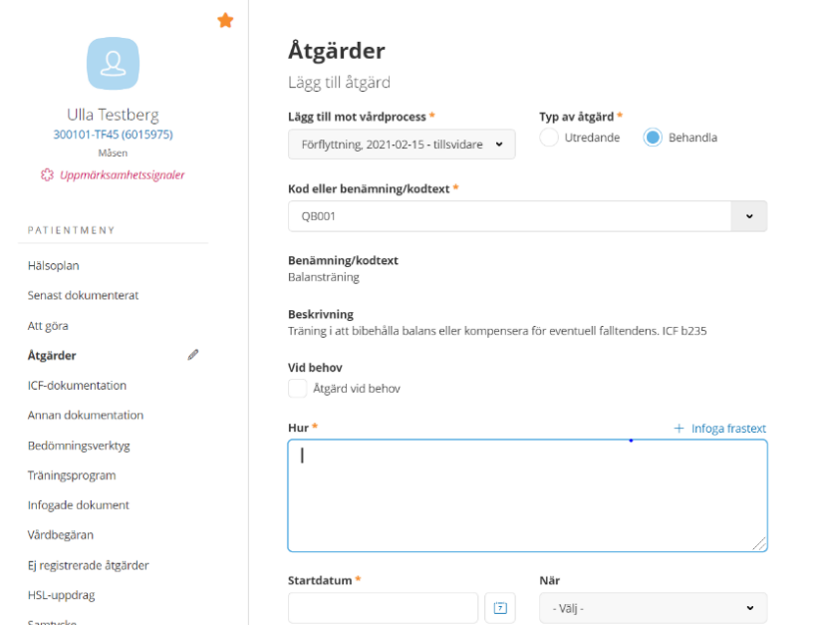
Planera behandlande åtgärder
Gå till patientmeny. Välj där Åtgärder samt ange typ Behandla
• Kod eller benämning/kodtext: Här väljer du aktuell KVÅ-åtgärd genom att börja skriva i fältet. Du kan skriva text eller kod. Valbara koder presenteras då i en lista och du klickar på den som är aktuell. Du kan bara planera en KVÅ-åtgärd i taget i denna första version av Lifecare HSL.
• Vid behov: Ange om detta är en vid behovsåtgärd.
• Hur: Skriv hur åtgärden ska utföras, ordinationen. Det kan finnas frastexter att välja in genom att klicka på ”Lägg till Frastext”.
• Startdatum: Obligatoriskt. Datum då åtgärden ska utföras eller när den ska utföras första gången. Om åtgärden ska vara återkommande så måste du välja återkommande. Se längre ned.
• När: Det kan vara en åtgärd som ska utföras flera gånger/dag (ej obligatoriskt). Välj då klockslag.
• Tidsåtgång: Timmar/Minuter max 3 timmar. Om kommunen har beslutat sig för att du ska uppskatta hur lång tid det tar att utföra åtgärden så fyller du i denna uppgift. Det man sätter i tidsåtgång påverkar hur åtgärden presenteras i kalendern, när åtgärden är lagd på ett visst klockslag.
• Återkommande: Fyll i detaljerna runt återkommande. Begränsningen är obligatorisk för utredande åtgärder.

Slide 20
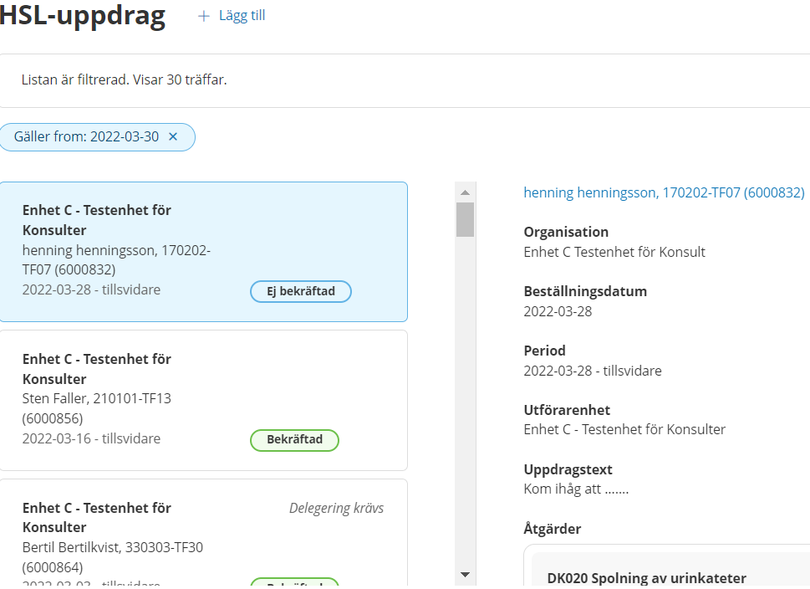
HSL-uppdrag
HSL-uppdraget innehåller information om HSL-åtgärden som omsorgspersonal ska utföra.
HSL-uppdrag hittar du i menyn till höger när du är på din hemskärm. Om du har åtkomst till HSL-uppdrag som inte har bekräftas ännu så kan du även gå till HSL-uppdrag via notifieringen på hemskärmen. ”Ej bekräftade HSL-uppdrag”
Omsorgspersonal kan sedan registrera Utförd/Ej utförd och även lägga notering, som du kan följa i Lifecare HSL.
Om HSL-uppdraget avslutas så skickas en notifiering som kan läsas av all berörd personal.

Slide 21
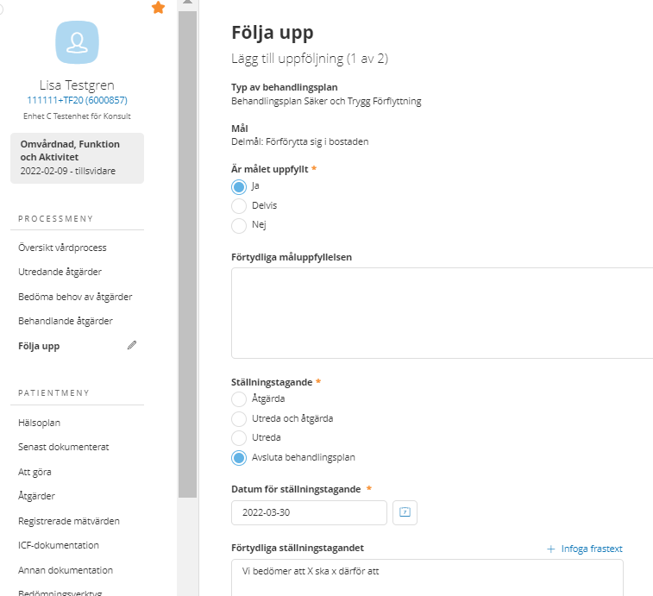
Följa upp behandlingsplan
Gå till patientens processmeny och välj “Följ upp”. Markera aktuell behandlingsplan och därefter “Lägg till uppföljning”.
När det är dags att följa upp behandlings-planen kommer en notifiering på patientöversikten. Notifieringen kommer 7 dagar före satt uppföljningsdatum
Ange måluppfyllelse och ev. förtydligande kring detta
När du följer upp en behandlingsplan så tar du ställning till att (väljer mellan) åtgärda, utreda och åtgärda, utreda eller avsluta behandlingsplanen.
Uppgiften vilka/vem som deltog vid ställnings-tagandet är obligatorisk och kommer längre ner.
Gå vidare genom att klicka på ”Nästa”.
Om du väljer att avsluta behandlings-planen får du möjlighet att även avsluta åtgärderna i behandlingsplanen.

Slide 22
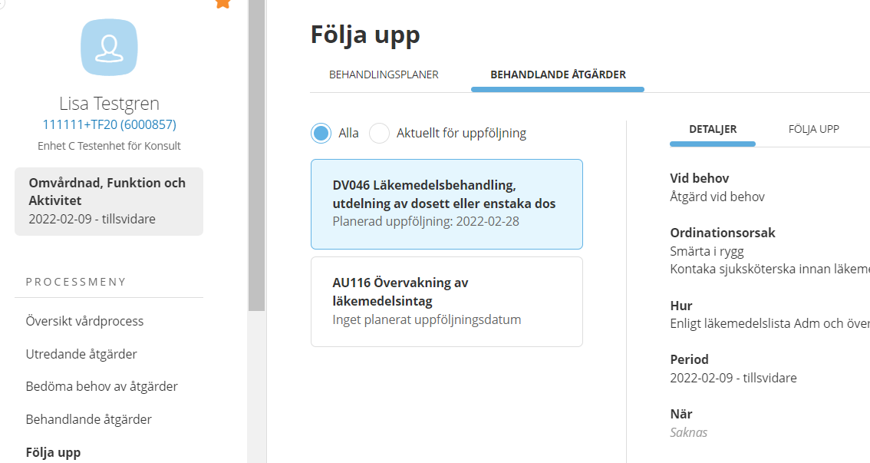
Följa upp behandlande åtgärd
När det är dags att följa upp en behandlande åtgärd så signaleras detta dels på patientöversikten men också på din hemskärm. Det är åtgärder som är planerade av användare med samma yrke som dig.
I listan visas patientens pågående behandlande åtgärder.
På markerad flik ”Följa upp” visas tidigare uppföljningar på aktuell åtgärd. Det är också här som du gör ny uppföljning.

Slide 23
Avsluta behandlande åtgärd
När du följer upp en behandlingsplan så tar du ställning till att (väljer mellan) åtgärda, utreda och åtgärda, utreda eller avsluta behandlingsplanen. Om du väljer att avsluta behandlingsplanen får du möjlighet att även avsluta åtgärderna i behandlingsplanen.
Åtgärder som användaren kan avsluta, kan markeras
Åtgärder som ingår i pågående HSL Uppdrag, kan inte markeras och har text om att åtgärden ingår i HSL Uppdrag.
Åtgärder som ingår i någon fler plan kan markeras och har text om att åtgärden ingår i annan plan. (Man kan ändå välja att avsluta åtgärden (om man är behörig), men man får info om att åtgärden ingår i flera planer)
Åtgärder som användaren inte är behörig att avsluta, kan inte markeras och har text om att behörighet för avslut saknas.
Är det en behandlande åtgärd som inte ligger kopplad till plan, så görs avslut när man är inne på åtgärden.

Slide 24
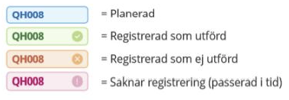
Utföra utredande/behandlande åtgärder i Att göra (kalendern) via Patientmeny
Sök fram aktuell patient. Välj ”Att göra” i patientmenyn. Du får upp en kalender vy med aktuell patients planerade utredande/behandlande åtgärder.
Färger och symboler för olika status på åtgärderna:
TIPS:
Du kan välja att se åtgärderna för Dag, Vecka, Månad eller Lista i kalendern. Ställ markören på en åtgärd så ser du mera detaljer i en ruta.
Om allt stämmer och inget resultat ska skrivas så klickar du på ”Registrera Utförd” l längst upp i vyn. Därefter ”Utförd” och ”Signera” Om du vill skriva något i ”Resultat” så kan det finnas frastexter om kommunens administratör har lagt upp detta.
Om det är ett mätvärde, klicka på ”Lägg till mätvärde”. Välj aktuellt mätvärde och skriv in resultatet.

Slide 25
Tagga uppgifter i Att göra (kalender)
Du kan ”tagga” uppgifter i listan både åtgärder och övriga aktiviteter.
De taggar som visas är de som lagts upp av systemadministratören. Den tagg du sätter här från ”Att göra” blir bara för den/de dagar du sätter taggen på.
Om du däremot går till åtgärden i journalen och sätter en eller flera taggar så hamnar dessa på alla tillfällen som åtgärden finns på ”Att göra”.
När det gäller ”taggar” så är det möjligt att filtrera på en tagg när du går på ”Öppna filter”.

Slide 26
Tillåt avvikande planering på en åtgärd = tidsfönster Du får nedanstående val i detaljplaneringen på åtgärden:
”Nej åtgärden ska utföras enligt planering”, innebär att den planerade åtgärden ska utföras den tid som är satt.
”Ja inom angivet tidsfönster”, innebär att den planerade åtgärden får utföras inom den tidsram som anges.
Om den planerade åtgärden har en planerad tid (under ”När” har ett klockslag angivits) så kan en tidsram på dagar eller tid anges.
Om den planerade åtgärden inte har en planerad tid (under ”När” har inget klockslag angivits) så kan en tidsram på dagar anges, inte tid. ”Före” här anger du hur många dagar eller minuter/timmar som den planerade åtgärden får utföras före den planerade dagen/tiden. ”Efter” här anger du hur många dagar eller minuter/timmar som den planerade åtgärden får utföras efter den planerade dagen/tiden.
Du kan ändra/lägga till och ta bort tidsfönster för en planerad åtgärd även efter det att den har börjat utföras. OBS! Om åtgärden ingår i ett HSL Uppdrag tillåts du inte ändra tidsfönstret.

Slide 27
Lägga till Övrig aktivitet (ej journalanteckning) i Att göra
Du väljer om aktiviteten är kopplad till en patient eller om du vill lägga den på organisation istället.
Under ”Beskrivning” skriver du din text ex. ”Ring sonen och informera om den uppdaterade vårdplanen”, ”Beställ från Apoteket” Sätt datum och Klockslag. Om du inte sätter ett klockslag så lägger sig aktiviteten över hela dagen. Genom att sätta ”Tidsåtgång” för till exempel 2 timmar så kommer aktiviteten att visas i kalendern för 2 timmar. Fortsätt att fylla på uppgifter.
Du klickar på aktiviteten i Att göra för att registrera när du har utfört aktiviteten genom att: Välj planerat datum och klockslag. Ev. tidsåtgång. Välj utförs av. Spara.

Slide 28
Utföra oplanerad åtgärd
För att kunna lägga till oplanerad åtgärd behöver du gå till patientmeny och Att göra.
Detta gäller när det är en oplanerad (engångs) åtgärd på patienten.
-Klicka på +Utför oplanerade åtgärd
För att sedan se vad som gjorts hos patienten gå till Åtgärder och list-läget där.

Slide 29
Lägga till samtycke
Du hittar Samtycke i patientmenyn. Obligatoriska fält är markerade med en stjärna.
Typ av kontakt: Närstående och Kontakt, här hämtas namn från de uppgifter som finns upplagda på patientens personuppgifter. Om det är tomt så går det inte att skriva i fri text, du måste först lägga in uppgifter under personuppgifter.
Annan vårdgivare och Annan, här är det fri text.

Slide 30
Infoga dokument
Du kan skanna in ett PDF/A dokument till journalen.
Börja med att spara ner det i PDF/A format.
Därefter infoga dokumentet till patientjournalen.
För att läsa det infogade dokumentet, klicka någonstans på ”raden” så öppnas dokumentet.
Om du behöver felmarkera ett infogat dokument så klickar du på pennan under ”Alternativ”.
Anledningen till varför det måste vara PDF/A är att denna dokumenttyp är godkänt som "Arkivbeständigt". Vi kan exempelvis inte få med Word i arkivfil för gallringsundantag.

Slide 31
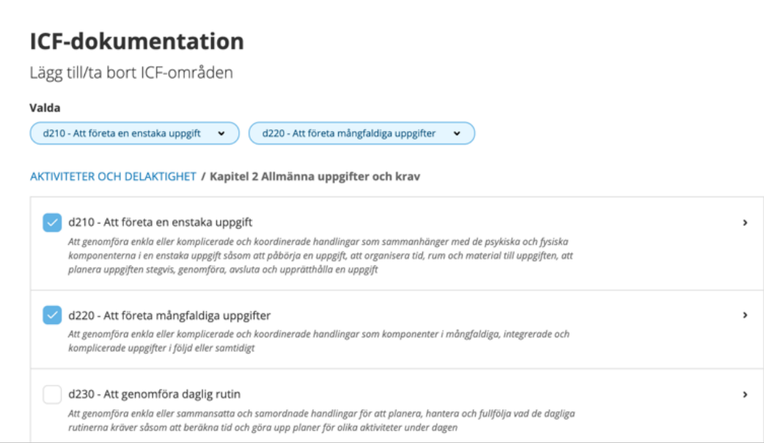
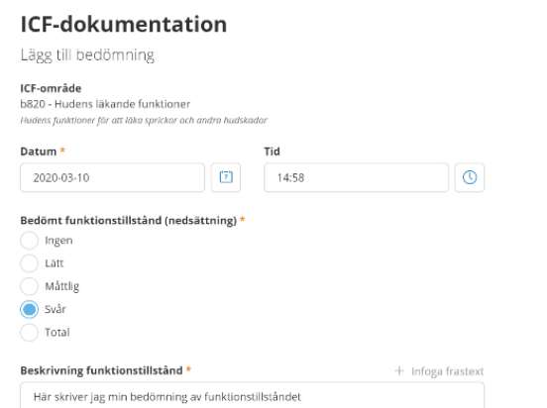
ICF-dokumentation
I Lifecare HSL finns det kommunala urvalet för hela ICF som uppdateras årligen. Du kan endast dokumentera på koder ur det kommunala urvalet.
Dokumentera på ICF:
Här hittar du Kroppsfunktioner och Strukturer, Aktivitet och Delaktighet Omgivningsfaktorer och Personfaktorer.
Välj ICF område och klicka på ”Lägg till”. Du kan nu gå vidare ner på önskat kapitel. När du hittar den eller de koder du vill skriva en bedömning på klickar du i checkboxen så att det blir en blå markering. Klicka därefter på ”Spara
Läsa ICF dokumentation:
I patientmenyn ser du ”ICF dokumentation”. Du ser då
aktuella ICF bedömningar i vyn. För att se mera detaljer
om bedömningen, klicka i bilden. För att läsa under
personfaktorer, klicka på ”Visa detaljer”.

Slide 32
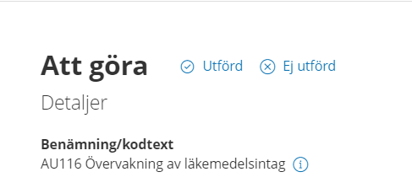
Utföra utredande/behandlande åtgärder i Att göra
Ta dig till Att göra via Hemskärmen eller Patientmenyn. Orange lodrätt linje i kalendern anger var i tiden du är.
Klicka i kalendern på åtgärden, här anger du Utfört resp. Ej utförd enligt bild ovan och fyll i kompletterande uppgifter. Spara.

Slide 33
Att Göra kopplat till din dataurvalsgrupp
Genom att klicka på ”Att göra” i toppmenyn eller på hemskärmen kommer du till dagens ”Att göra” för de patienter som du är behörig till med det dataurval du valt vid inloggningen. Här visas alla åtgärder som ska utföras i just den dataurvalsgruppen = ”området”
Uppgifterna kan filtreras genom att du klickar på ”Öppna filter”.
Om du är behörig till hela kommunen
kan filter underlätta och exempelvis
via tagg få ett smalare urval.

Slide 34
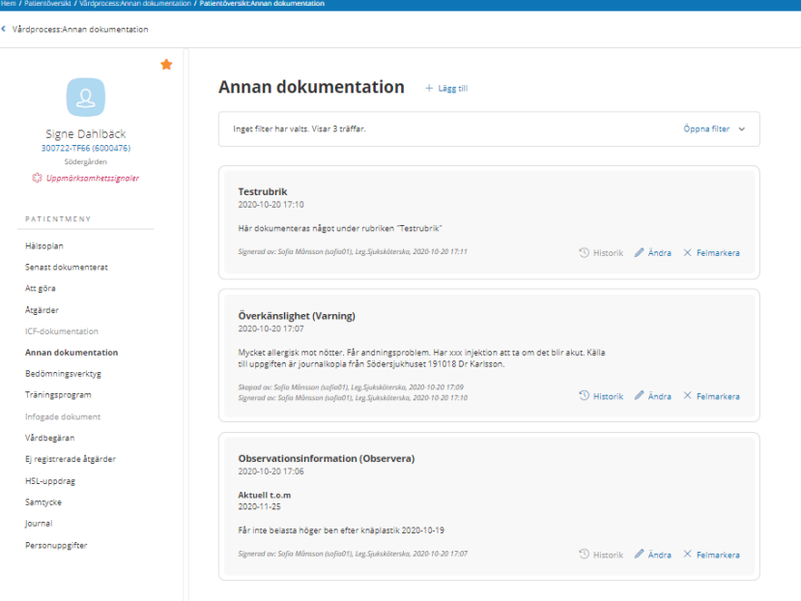
Annan dokumentation (inkl. uppmärksamhetsinformation)
I hälso- och sjukvårdsjournalen kan kommunen ha behov av att lägga upp andra rubriker som behövs för att dokumentera enligt Patientdatalagen (PDL) och som inte omfattas av ICF eller KVÅ. Dessa läggs upp av systemansvariga i ”Administrera rubriker”.
Under Annan dokumentation finns bland annat rubriker såsom uppmärksamhetsinformation Varning, Smitta och Observera..

Slide 35
Vill du veta mer om Lifecare HSL?
Användarhandbok finns på Tietoevrys kundportal.

